Slide 1
Министерство науки и высшего образования РФ
Российский экономический университет им. Г.В. Плеханова
Оренбургский филиал
Тема «Кормушки для бездомных животных»
Выполнила: студентка 2 курса
Направление «Менеджмент» профиль «Менеджмент коммерческой деятельности»
Макарова А.В.
Руководитель: к.э.н., доцент Колодяжная А.Ю.
Оренбург 2024

Slide 2
Целью проекта улучшение условий жизни бездомных животных за счет минимизации загрязнений окружающей среды пластиковыми отходами, путем их сбора и обмена на корм животным.
В соответствии с целью в работе поставлены и решены следующие задачи:
проведён анализ рынка переработки пластика;
проведен анализ бездомных животных и отношения населения к ним;
разработан организационный план;
разработан маркетинговый план;
разработан финансовый план;
проведён анализ рисков.

Slide 3
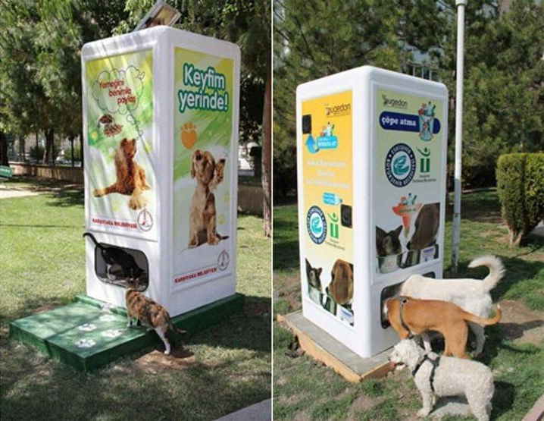
Идея проекта
Данный стартап-проект имеет социальную направленность, так как его идея соединяет в себе пути решения сразу нескольких проблем: бездомные животные и правильную утилизацию пластиковых отходов.

Slide 4
Таблица 1 – Расчет первоначальных затрат
Показатель | Цена, руб. | Количество | Общие затраты
Фандомат | 232410 | 1 | 232410
Перенастройка фандомата | 80000 | 1 | 80000
Затраты на доставку | 10000 | 1 | 10000
Итого затраты | х | х | 322410

Slide 5
Таблица 2 – Расчет текущих затрат
Показатель | Сумма затрат в месяц, руб. | Примечание
Оплата труда работников | 15000 | 1 человек
Отчисления от оплаты труда | 4530 | социальные взносы в размере 30,2% от фонда оплаты труда
Затраты на корм для животных | 25164 | 360 кг в месяц, если будет собераться max кол-во бутылок
Прочие затраты | 3000 | ГСМ, запасные части, связь
Итого затраты | 47694

Slide 6
Таблица 3 – Маркетинговый план
Цель | Установка дополнительного аппарата для улучшения условий жизнедеятельности бездомных животных
Анализ | Задача | Срок | Ответственный | Документ | Предварительный бюджет
 | Анализ и поиск инвесторов | 30-60 дней | Руководитель | Отчет | -
 | Анализ целевой аудитории | 1-3 дня | Маркетолог | Отчет | -
Инструменты достижения | Задача | Срок | Ответственный | Документ | Предварительный бюджет
 | Разработка и внедрение рекламной стратегии | 30-90 дней | Маркетолог |  | -
 | Подбор рекламных каналов | 10 дней | Маркетолог | Документ | -
 | Разработка креативов | 10 дней | Дизайнер, Маркетолог | Шаблон | -
 | Создание сайта | 5-15 дней | Маркетолог |  | -
 | Система сбора контактов | бессрочно | Маркетинговый отдел | Документ | -
 | Улучшение продукта и сервиса | бессрочно |  |  | -
Прочее | Задача | Срок | Ответственный | Документ | Предварительный бюджет
 | Составление списка рисков | 1-10 дней | Маркетолог | Отчет | -
 | Разработка и описание действий | 1-5 дней | Вся команда | Таблица | -
 | Корректировки | бессрочно | Маркетолог |  | -

Slide 7
Таблица 4 – Расчет планируемых доходов в месяц
Показатель | Значение
Количество ПЭТ-бутылок на одно наполнение, шт. | 1200
Количество ПЭТ-бутылок за месяц, шт. | 36000
Вес одной ПЭТ-бутылки, кг | 0,04
Цена 1 кг ПЭТ бутылок, руб. | 30
Общая сумма дохода в месяц от сдачи ПЭТ | 43200
Доходы от рекламы | 12000
Итого доходов | 55200

Slide 8
Таблица 5 – Расчет прибыли и окупаемости проекта
Показатель | Значение
Доходы, руб. | 55200,00
Текущие затраты, руб. | 47694,00
Прибыль, руб. | 7506,00
Налог на прибыль, руб. | 1125,90
Чистая прибыль, руб. | 6380,10
Сумма первоначальных затрат | 322410
Срок окупаемости, мес. | 50
Срок окупаемости, год | 4,2

Slide 9
Возможные риски проекта
Финансовые - отсутсвтие финансирования
Правовые -пративоречие с действующими нормативно-правовыми актами
Партнерские - отсутсвие опыта разработки и реализации социального проекта; отсутсвие взаимодействия с партнерскими организациями; непонимание значимости решаемой проблемы
Информационные - отсутствие взаимодействия со СМИ
Управленческие - отсутсвие поддержки со стороны администрации, образовательных и партнерских организаций
Незаинтересованность населения
Рисунок 1 – Возможные виды рисков

Slide 10
Таблица 5 – Расчет прибыли и окупаемости проекта
Риски | Эксперты |  |  | Средняя | Вероятность
 | 1 | 2 | 3 | вероятность (𝑉_{𝑖}) | возникновения риска (𝑊_{𝐽}𝑉_{𝑖})
Финансовые | 30 | 35 | 30 | 31,7 | 25,36
Информационные | 20 | 15 | 15 | 16,7 | 4,18
Правовые | 10 | 10 | 10 | 10 | 2,50
Партнерские | 20 | 15 | 25 | 20 | 12,00
Управленческие | 10 | 10 | 10 | 10 | 3,00
Незаинтересованность населения | 10 | 15 | 10 | 11,7 | 4,68

Slide 11
СПАСИБО ЗА ВНИМАНИЕ!

